Slide 1
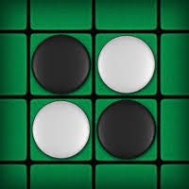
Othello 게임
20172305 이주연
20175162 박건유

Slide 2
01
Othello 란?
02
게임이 끝나는 조건
CONTENTS
03
게임 시연 및 설명

Slide 3
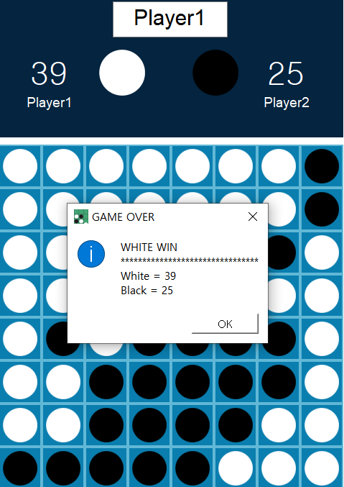
01
Othello 란? (1/1)
Player1이 딴 돌이
더 많으므로
Player1의 승리
◈ Othello
- 검은 색, 또는 하얀 색 작은 원판을
8x8의 판 위에 늘어놓는 보드 게임
- 돌을 놓아서 자기 돌 사이에 상대편의 돌이
끼어 있는 형태가 되면 돌을 딸 수 있다.
- 딴 돌이 상대보다 많으면 승리한다.

Slide 4
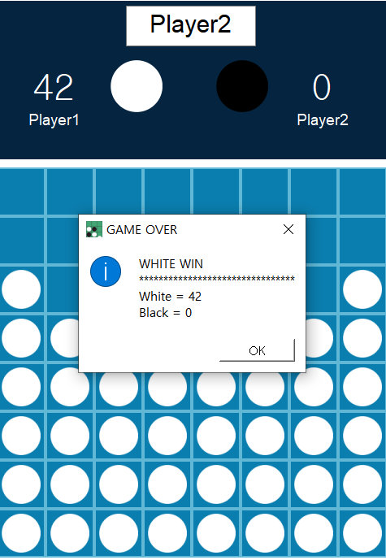
02
게임이 끝나는 조건 (1/1)
8X8의 판을 꽉 채워서
더 이상 둘 곳이 없는 경우
돌을 전부 따먹혀서 더 이상
둘 곳이 없는 경우
(4/5)

Slide 5
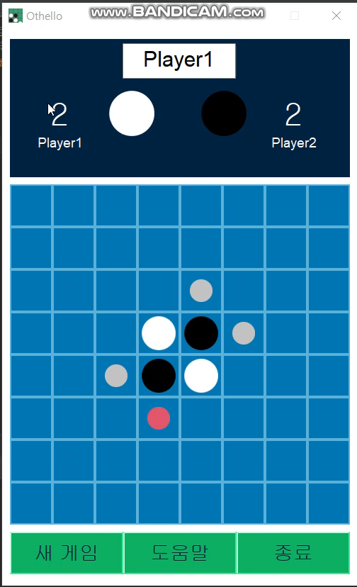
03
게임 시연 및 설명 (1/1)

